Slide 1
СИНХРОНИЗАЦИЯ СОБЫТИЙ
By the Makers of EV3Lessons
By sanjay and Arvind Seshan

Slide 2
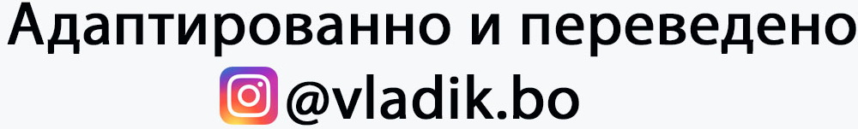
ЦЕЛЬ УРОКА
Узнаем в чем «проблема синхронизации» при использовании событий.
Узнаем методы гарантирующие завершения двух событий для перехода к следующему блоку программы (Переменные и Блоки Ожидания).

Slide 3
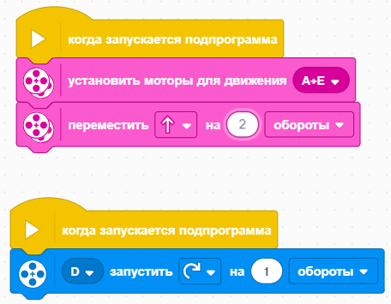
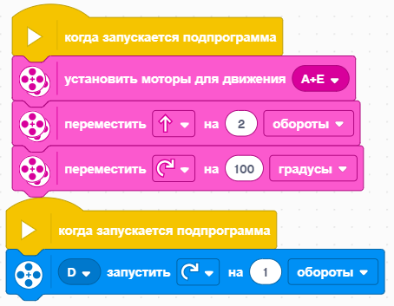
Использование событий в программах
События необходимы для выполнения двух действий одновременно:
Необходимо сделать что-то после того, как закончится событие.
Трудно определить какое событие закончится первым (называется «проблема синхронизации»).
Необходимо синхронизировать события, чтобы удостовериться, что блоки выполняют то что мы ожидаем.
На картине ниже, поворот на 100 градусов будет сделан после того, как мотор D будет повернет или раньше?
Ответ: Мы не знаем
Движение на 2 оборота
Поворот на 100 градусов
Мотор D повернет
на 1 оборот

Slide 4
ГАРАНТИРУЕМ ЧТО ОБЕ программы ЗАВЕРШАТСЯ
В этом примере мы хотим чтобы 2 оборота моторов и мотора D, выполнились до поворота на 100 градусов.
Переменные могут использоваться, чтобы решить проблему синхронизации.

Slide 5
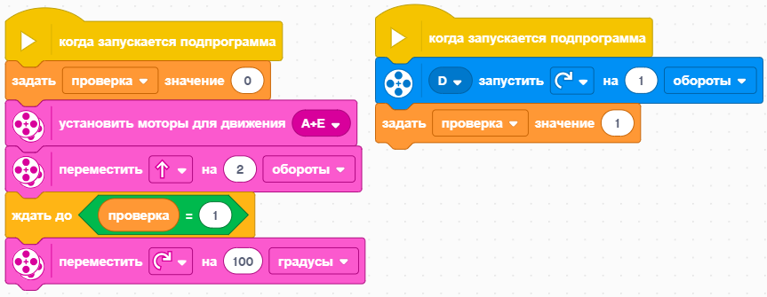
Используем переменные для синхронизации
Поворачиваем мотор D на 1 оборот.
Присваиваем «проверка» значение 1.
Устанавливаем значение переменной «проверка» не равное 1.
Настраиваем моторы.
Делаем 2 оборота.
Ждем завершения второго события, когда значение «проверка» будет 1.
Поворачиваем вправо на 100 градусов.

Slide 6
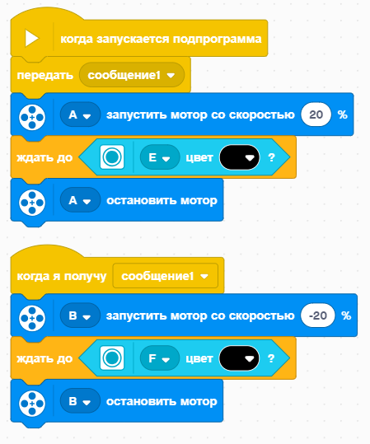
Задача: выравнивание по линии
Это пример решения задачи
Синхронизация очень важна для выравнивания по линии с использованием событий.
Задача, закончите движение выровнявшись по линии.
Примечание: Вы должны гарантировать, что оба события по выравниванию закончены прежде, чем перейти к следующему блоку.
Иначе наш робот не будет перпендикулярно линии.

Slide 7
ОБСУЖДЕНИЕ
В чем «проблема синхронизации»? Ответ. Когда Вы пишете код с несколькими событиями, Вы не уверены, когда эти события закончатся. Вы не знаете, могло ли одно событие закончиться раньше другого.
Как это можно решить? Ответ. Проблема синхронизации может быть решена при помощи Блоков Ожидания и Переменных. Второе событие установит значение переменной по завершению, а первое событие будет ждать это значение.

Slide 8
CREDITS
This lesson was created by Sanjay Seshan and Arvind Seshan for SPIKE Prime Lessons
More lessons are available at www.primelessons.org
This work is licensed under a Creative Commons Attribution-NonCommercial-ShareAlike 4.0 International License.

